Slide 1
核 舟 记
人教版八年级下册
魏学洢
第三单元

Slide 2
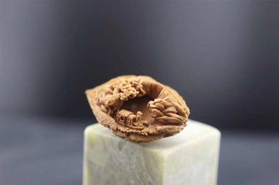
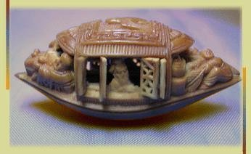
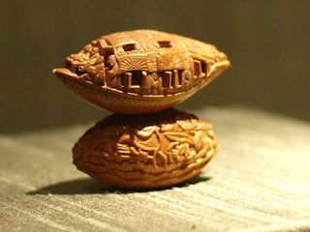
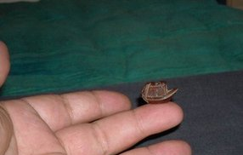
课堂·导入
观察以下图片，你发现了什么？

Slide 3
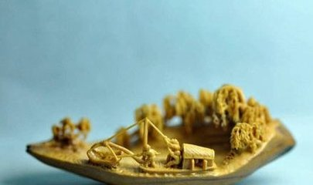
课堂·导入
同学们，如果有人告诉你，在一根头发上可以雕刻唐诗三百首的全部诗句，你一定觉得很惊奇吧?这就是我国最令人叹为观止的微雕艺术。今天，我们要学习的《核舟记》，就是远在几百年前我国民间艺术中精湛绝伦的微雕技艺的精彩展示。

Slide 4
写作·背景
这是远在几百年前我们民间艺术的一种近景描写。雕刻品，原材料是一个“长不盈寸”的桃核，却生动地再现了宋代文坛上的一个著名掌故——“大苏泛赤壁”。这个典故也是千百年来脍炙人口的文人雅事。作者在《核舟记》中运用说明和描绘相结合的笔法，生动地介绍了明末雕刻艺人王叔远高超的雕刻技艺和独特的才华，热情赞扬了我国古代民间艺人的艺术成就，指出雕刻品“核舟”的主题。

Slide 5
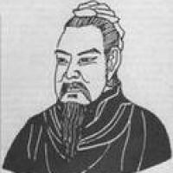
作者·简介
魏学洢（1596—1625），字子敬，是明朝名宦魏大中长子，好学善文，七岁能诗，万历四十年为诸生，是当地有名的秀才。年少时和父亲一起到帷萧寺苦读，生活清苦，效法范仲淹日夜吟诵。成年之后，以擅长写文章闻名乡里，他所做的赋更是精妙，颇受大家的欣赏。著有《茅檐集》8卷，收入《四库全书》。

Slide 6
学习·目标
1．了解文章大意。
２．体会文章写作说明的方法。
３．理解作者的思想感情。

Slide 7
字·词·音
1.注音
罔（wǎnɡ） 膝（xī）
褶（zhě） 髻（jì）
倚（yǐ） 戌（xū）
篆（zhuàn） 奇（jī）

Slide 8
字·词·音
2.理解词义
径寸之木
为宫室
罔不
因势象形
尝贻余…
盖大苏
泛赤壁
八分有奇
直径
做 刻
无
按照
曾 赠送
原来是
乘船游
零数
高可二黍许
轩敞者
石青糁之
峨冠多髯
佛印居右
两膝相比者
绝类弥勒
矫首昂视
约 上下
高
涂 抹
高 胡须
坐在 处在
挨着
极 像
举

Slide 9
字·词·音
类似
同“屈”
清清楚楚
桨
发髻
同“横”
…的样子
平
文曰
了了
其色丹
曾不盈寸
盈寸
盖简桃核…
桃核修狭者
字
清清楚楚
红
尚 还
满
同“拣”
长
与苏黄不属
诎右臂
历历
横卧一楫
椎髻仰面
倚一衡木
若听茶声然
其船背稍夷

Slide 10
通假字
字·词·音
诎——屈
衡——横
简——拣
有——又

Slide 11
一词多义
字·词·音
明有奇巧人曰王叔远：
舟首尾长约八分有奇：
奇异的，不寻常的
零头，名词
高可二黍许：
珠可历历数也：
大约
可以
明有奇巧人曰王叔远
有
舟首尾长约八分有奇
通“又”

Slide 12
字·词·音
为宫室：
中轩敞者为舱：
做，雕刻，动词
是，动词
东坡右手执卷端：
其人视端容寂：
一头，一方，名词
正，端正，形容词
其两膝相比者
他们的
其船背稍夷
那

Slide 13
字·词·音
文曰“出平山人”
写的是
明有奇巧人曰王叔远
叫
极，非常
佛印绝类弥勒
率妻子邑人来此绝境
（《桃花源记》）
与世隔绝

Slide 14
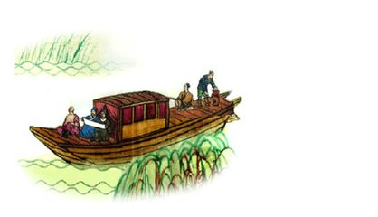
整体·感知
听读课文——分析文章结构。
点击图片

Slide 15
整体·感知
理清思路
第一部分（第1自然段）：
简介雕刻者生活的时代、姓名、精湛技艺并道出核舟的主题。
第二部分（第2～5自然段）：
介绍了核舟的结构、舟上的人物和题名，是文章的主体部分。
第三部分（第6段）：
总计核舟的人、物、文字数目，对雕刻者技术的赞叹收束全文。

Slide 16
新课·讲解
整体
舟首尾长约八分有奇，高可二黍许。
中间
空间顺序
中轩敞者
船头坐三人
两边
舟尾横卧一楫
船背
局部
其船背稍夷

Slide 17
新课·讲解
研读第一段：
1.能概括全文，总括王叔远技艺高超的词是：
2.找出表现核舟主题的句子。
3.找出原料小而表现题材广的句子。
4.说明构思巧妙、技艺精湛的句子。
奇巧
盖大苏泛赤壁云。
能以径寸之木，为宫室、器皿、人物、以至鸟兽、木石。
罔不因势象形，各具情态。

Slide 18
新课·讲解
核舟的特征：
体积：小
奇巧
构思：巧
雕刻的人、物、字数量上：多

Slide 19
问题·探究
1.描述“舟子”神情动作渲染了一种什么氛围？
2.写正面用了三段文字，写船背面为什么只用一小段文字呢？
一舟子“若啸呼状”，显得悠然自得；另一舟子“视端容寂，若听茶声然”，显得从容自若。两舟子共同营造了一种愉悦、轻松、自由自在的气氛。加上舟尾横卧的舟楫，更加暗示了一种放任自流的悠闲境界。
这是为了突出“核舟”的主题，同时也表现作者主次分明的技巧。

Slide 20
问题·探究
3.研读末段，作者为什么要统计“核舟”上的物品、文字的数目？
4.你从感受到文章的字里行间流露出作者怎样的思想感情？
使读者得出核舟容量大、所刻景物甚多的结论。再用“而计其长曾不盈寸”与之对比，使人们更强烈地感到这个玲珑剔透、精美绝伦的艺术品有巧夺天工之妙。以此突出雕刻精湛的技艺，自然引出下句的赞叹语句。与第一自然段相照应,突出中心。
本文作者通过介绍一件精美的工艺品——核舟，抓住了核舟的体积小、容量多、技艺巧的特点，细致地描写了它的艺术形象，赞扬了雕刻家的精巧构思和高超技艺，也显示了我国古代工艺美术的卓越成就。

Slide 21
品析·语言
1、“明有奇巧人，曰王叔远，能以径寸之木，为宫室、器皿……”有什么作用？
突出王叔远是“奇巧人”，有不同凡响的雕刻技艺。
2、“舟首尾长约八分有奇，高可二黍许”“而计其长，曾不盈寸。盖简桃核修狭者为之”有什么作用？
说明舟小，景物之多，衬托雕刻技艺惊人。

Slide 22
品析·语言
3、窗上对联为什么要刻“山高月小，水落石出”、“清风徐来，水波不兴”这十六个字？
这十六个字是《赤壁赋》中的名句，刻上它们，照应前面的“大苏泛赤壁”。使“核舟”内涵丰富。
4、《赤壁赋》开头写：壬戌之秋，七月既望，苏子与客泛舟，游于赤壁之下。王叔远刻核舟也是在“壬戌秋日” ，这仅是一种巧合吗？
也许有巧合，但由此可以看出王叔远对苏轼当年遭遇的同情和感慨，因此他在“壬戌秋日”刻舟肯定有纪念之意。

Slide 23
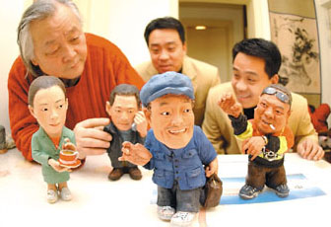
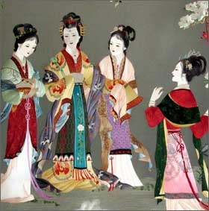
拓展·延伸
天津泥人张
苏州刺绣

Slide 24
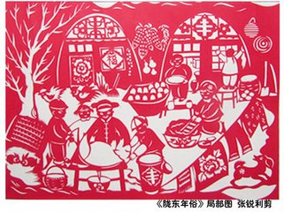
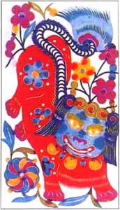
拓展·延伸
山西剪纸

Slide 25
课堂·小结
“核舟”是一件微雕工艺品，原材料是一个“长不盈寸”的桃核。，却生动地再现了宋代文坛上的一个著名掌故——“大苏泛赤壁”。它构思精巧，形象逼真，它显示了我国古代工艺美术的卓越成就。本文作者经过细致的观察，准确地把握了这件雕刻品的各个细节，然后按一定的空间顺序来写，从而鲜明地表现了它的整体形象。记是本文的文体，这里有描述的意味。

